Slide 1
Льюїс Керрол

Slide 2
..Безжалостные! В жаркий день,
В такой сонливый час,
Когда бы только подремать,
Не размыкая глаз,
Вы требуете, чтобы я
Придумывал рассказ...
Льюис Кэрролл

Slide 3
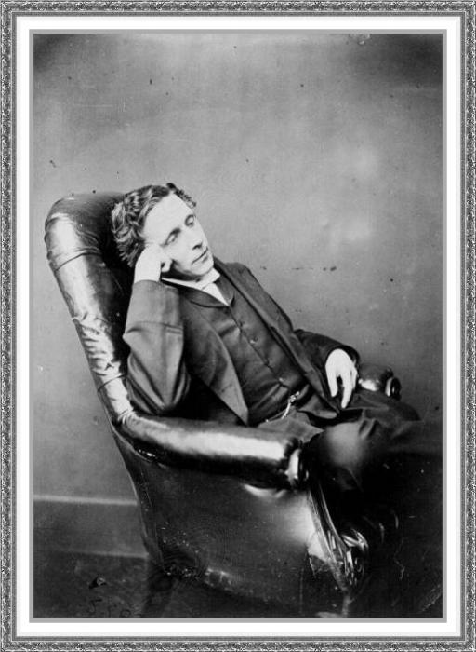
Лью́їс Ке́ррол (англ. Lewis Carroll, справжнє ім'я Чарльз Ла́твідж (Лю́твідж) До́джсон, Charles Lutwidge Dodgson; *1832 — †1898) — англійський письменник, математик, філософ, логік, англіканський клірик (священик, теолог) і фотограф.

Slide 4
Сім'я Доджсонів мала переважно північноанглійські корені, з певними ірландськими зв'язками. Консервативні та прихильники Високої Церкви — напряму в англіканській церкві, який тяжів до католицизму (High Church Anglican), більшість предків Доджсонів були армійськими офіцерами або клериками англіканської церкви. Прадід Керрола, якому також на ім'я Чарльз Доджсон, пройшов усі церковні ранги і став єпископом; дід, ще один Чарльз, був армійським капітаном і загинув в бойових діях 1803 р., коли двоє його синів були ще майже дітьми. Старший з цих синів — черговий Чарльз — був батьком Керрола: він повернувся до іншого сімейного покликання і прийняв священний сан. Учився в Школі Регбі (Рагбі-Скул, англ. Rugby School), а потім в оксфордській Церкві Христа (Christ Church, Oxford); був математично обдарований і виборов двічі першу вчену ступінь, що відкривало шлях до блискучої академічної кар'єри. Замість цього він одружився з двоюрідною сестрою в 1827 р. — і відійшов в невідомість, ставши сільським священиком.
Батько юного Чарльза був активним і вельми консервативним клериком англіканської церкви, який втягувався, часом поважно в напружені релігійні диспути, що розділяли англіканську церкву. Членом Високої Церкви, схильної до Англо-католицизму, шанувальником кардинала Ньюмена і Тракторіанського руху, він вважав за найкраще прививати такі погляди своїм дітям. Проте юний Чарльз виявляв сумніви щодо релігійних цінностей батька і англіканської церкви в цілому

Slide 5
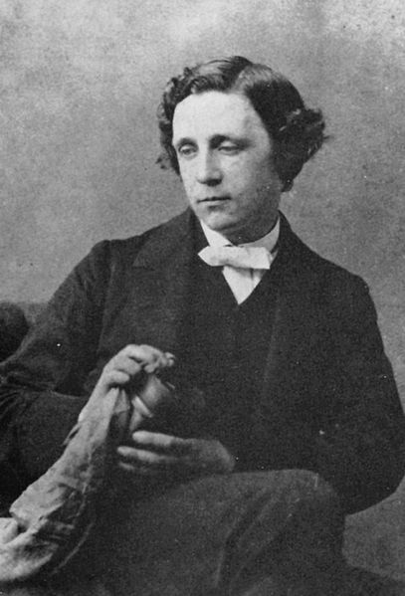
Льюїс Керролл (англ. Lewis Carroll, справжнє ім'я Чарльз Доджсон Доджсон, або Чарльз Латуідж Доджсон (

Slide 6
Юний Доджсон народився в домі сільського священика в селі Дерсбері (Daresbury) поблизу Ворінгтона (Warrington), графство Чешир. Він був найстаршим хлопчиком, але третьою дитиною від шлюбу, якому було чотири з половиною роки. Після Чарльза народилося ще восьмеро дітей, рідкісно для того часу, всі діти — семеро дівчат і четверо хлопців (включаючи Едвіна Доджсона) дожили до зрілого віку. Коли Чарльзу виповнилося 11 років, батько переїхав в Крофт-на-Тіз (Croft-on-Tees) в північному Йоркширі, і вся родина переїхала в просторий дім парафіяльного священика. Вони жили в цьому домі наступні 25 років.
Освіту юний Доджсон почав в домашніх умовах. Його «читацький щоденник», який зберігався в сім'ї, свідчить про не за роками розвинутий інтелект: у семирічному віці дитина прочитала алегоричну новелу «Мандрівку пілігрима» (The Pilgrim's Progress) Джона Баньяна. Він також страждав від заїкуватості — була притаманна також його братам і сестрам — яка багато разів впливала на його соціальні стосунки протягом життя. Дванадцяти років його відправили в невелику приватну школу біля Річмонду, де йому трапилося бути щасливим і зрівноваженим. Але в 1845 році Чарльз переходить до Рагбі-Скул. «Відтоді як я прийшов в Рагбі, я не мав хлопця його віку, який подавав би такі надії», — відзначав вчитель математики Р. Б. Мейджор.

Slide 7
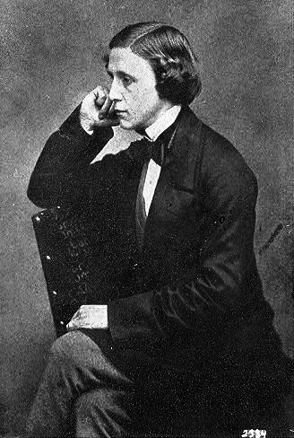
Льюїс Керролл. Автопортрет

Slide 8
Він залишив Рагбі наприкінці 1849 року і після перерви, причини якої залишились невиясненими, продовжив навчання, вступивши в січні 1851 року в Оксфорд, де став студентом старого батькового коледжу — Церкви Христа. Він пробув в Оксфорді лише два дні, коли отримав виклик додому. Його мати померла від «запалення мозку» — можливо менінгіту чи інсульту — у віці 47 років. Його рання академічна кар'єра роздиралась між подаванням величезних надій і непереборним відволіканням від навчання. Він міг не завжди часто працювати, але він був виключно обдарованим і досягнення легко приходили до нього. Отримавши першість в публічному екзамені на ступінь бакалавра в 1852, він незабаром був номінований на студентську стипендію старим другом його батька каноніком Едвардом П'юзі.

Slide 9
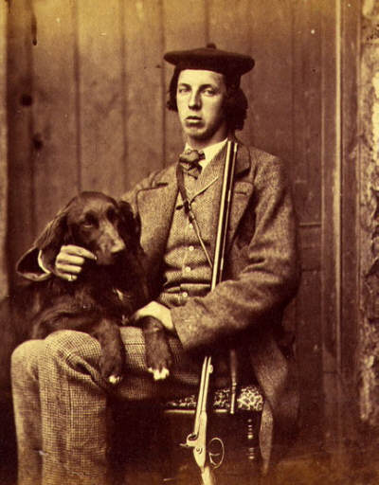

Slide 10
Доджсон почав писати ще в ніжному віці , в основному вірші і короткі оповідання , що збереглися в сімейному журналі " Mischmasch " , а пізніше став розсилати плоди своєї творчості по справжнім журналам . Між 1854 і 1856 його роботи з'явилися у великих британських виданнях - " The Comic Times " , " The Train " , і в невеликих - " Whitby Gazette " і " Oxford Critic " . Сам автор дуже суворо ставився до своїх успіхів і не вважав ці твори " гідними цієї публікації " . У 1856 він вперше опублікував під псевдонімом , під яким згодом прославився . Це була поема " Самотність ", яку Чарльз відправив у журнал " The Train " від імені Льюїса Керролла . Псевдонім грунтувався на справжньому імені Доджсона : Льюїс - це англіцізірованная форма імені " Людовик " , латинського " Лютвидж " , а Керролл - англіцізірованная форма Керолуса , латинського " Чарльз

Slide 11
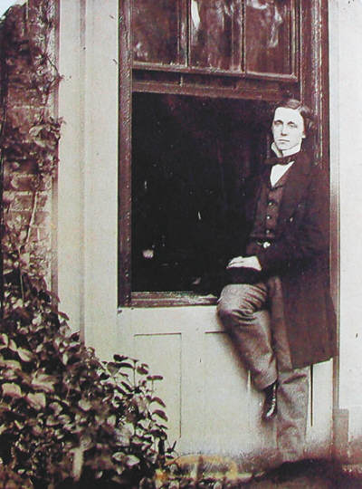

Slide 12
У тому ж 1856 році в Крайст- Черс прибув новий декан - Генрі Ліддел , і привіз із собою родину , що сильно вплинуло на подальше життя і творчість Доджсона . Письменник став близьким другом дружини Ліддела , Лорін , і дітей , особливо - трьох сестер : Лорін , Едіт та Аліси . У них навіть з'явилася традиція - він возив дітей ( спочатку хлопчика , Гаррі , а потім - і трьох сестер) на човнові прогулянки неподалік від села Нанехам Кортенай і абатства Годстоу . І під час однієї з таких поїздок Доджсон вигадав начерк історії , що стала його першим і найбільшим успіхом. Коли він розповів її сестрам Ліддел , Аліса ублагала його записати свою розповідь , що Доджсон і зробив - витративши на це досить багато часу. У листопаді 1864 він подарував своїй улюблениці рукопис з власними ілюстраціями , озаглавлену як " Пригоди Аліси під землею " ( Alice's Adventures Under Ground ) . Але ще до того , як Доджсон закінчив рукопис , його друг - письменник і поет Джордж Макдональд - прочитав її своїм дочкам , і їх захоплена реакція переконала Чарльза спробувати опублікувати " Алісу " . Він відніс незакінчений рукопис до видавця Олександра Макміллана , якому вона відразу ж дуже сподобалася.

Slide 13
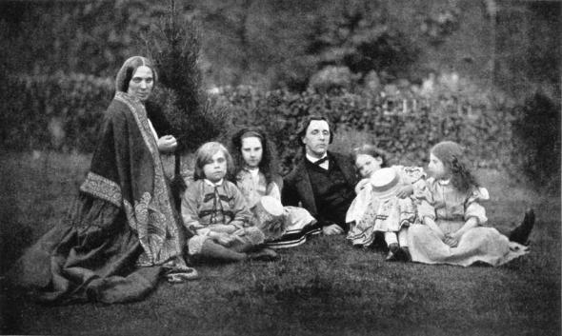

Slide 14
Мало хто знає , що Люіс Керролл був ще й фотографом. Він займався фотографією і досяг великих успіхів у цьому важкому мистецтві. Він став першим з портретистів , хто привніс у фотографію природність і невимушеність. У його знімках відбивався його власний погляд на красу - він бачив її в тямущих і безпосередніх маленьких дівчатках , з якими дружив , для яких писав .

Slide 15
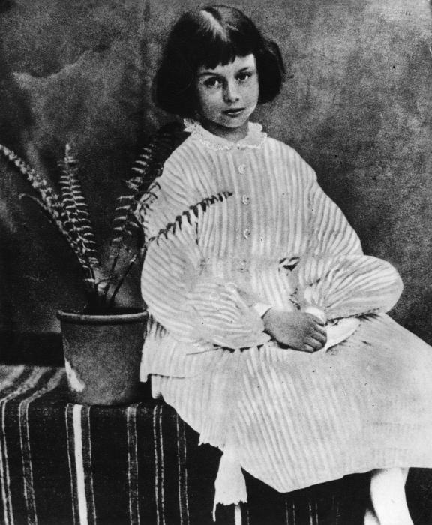
Фоторобота
Л. Керрола

Slide 16
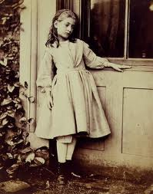
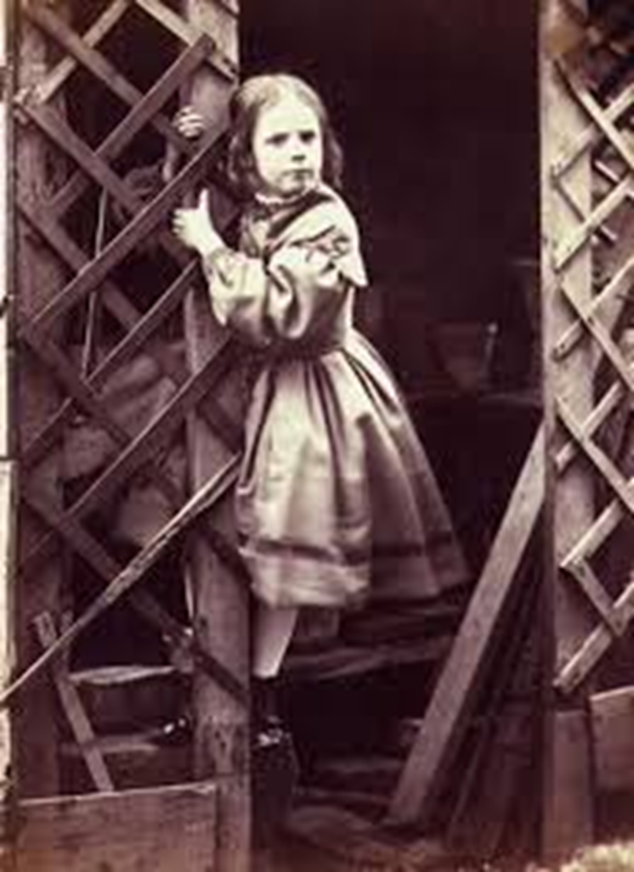

Slide 17
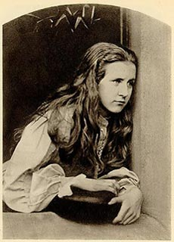
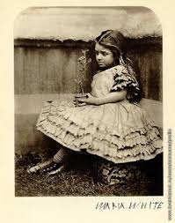

Slide 18
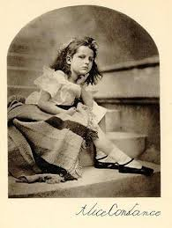
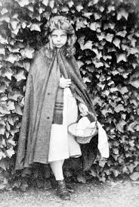

Slide 19
Після успіху "Аліси " життя Доджсона абсолютно не змінилося , останні 20 років він прожив у тому ж звичному оточенні , продовжуючи викладати. У 1867 Чарльз єдиний раз у житті покинув межі рідної країни і відвідав Росію. Свої враження докладно описав у "Щоденнику подорожі до Росії в 1867 році" ( Russian Journal ) . Два томи роману Доджсона " Сільві і Бруно " ( Sylvie and Bruno ) вийшли в 1889 і 1893 роках , але книги не мали успіху у читачів через надмірну заплутаність та складності ( в одному епізоді навіть була присутня троїчная логіка) .
14 січня 1898 Чарльз Доджсон помер у будинку своєї сестри в Гілдфорде , графство Суррей , через запалення легенів , що послідувало за грипом . Його поховали на гілдфордському кладовищі "Маунт - Семетері " . Він залишив після себе безліч щоденників і величезну кількість загадок - біографи досі висувають найрізноманітніші припущення про те , який же був цей чоловік, включаючи досить ексцентричні - наприклад , що він був Джеком Різником або страждав епілепсією.

Slide 20
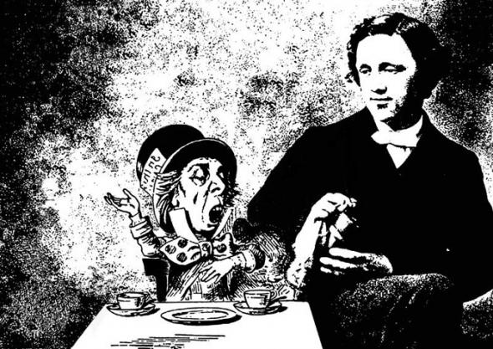

Slide 21
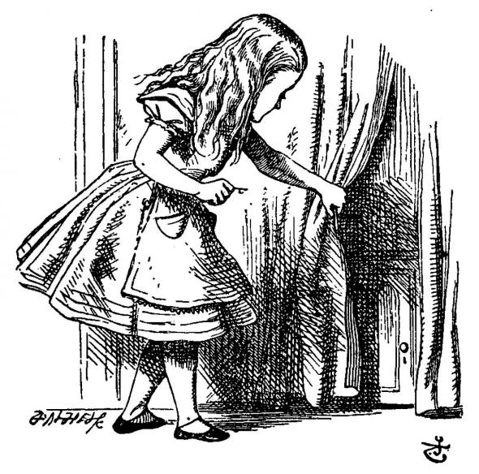
Героїня творів
Л.Керрола

Slide 22

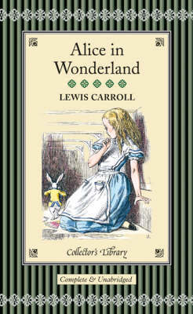

Slide 23
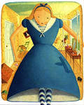
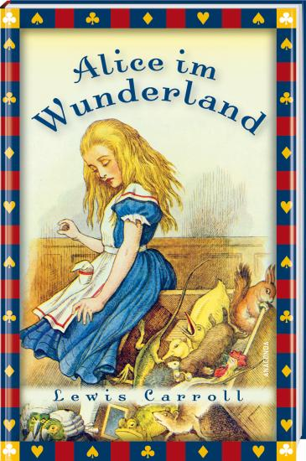

Slide 24
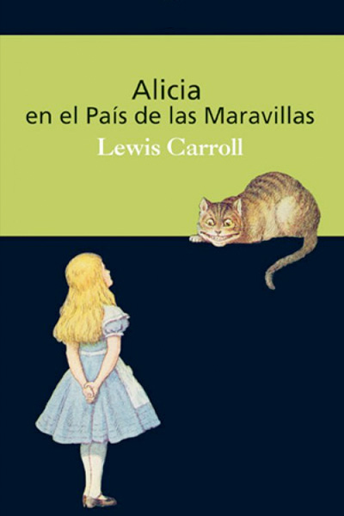


Slide 25
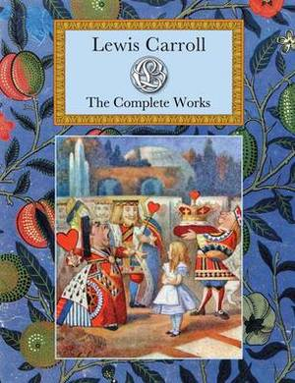

Slide 26
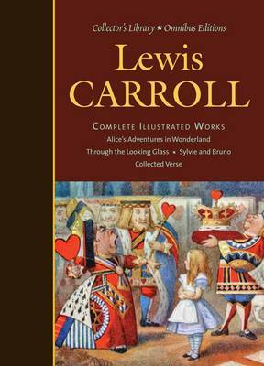
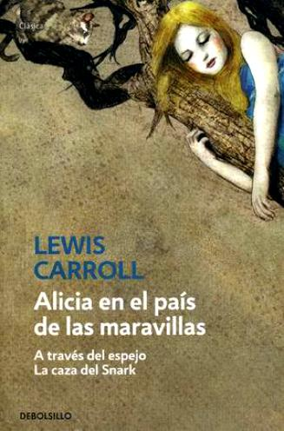

Slide 27


Slide 28

